Slide 1
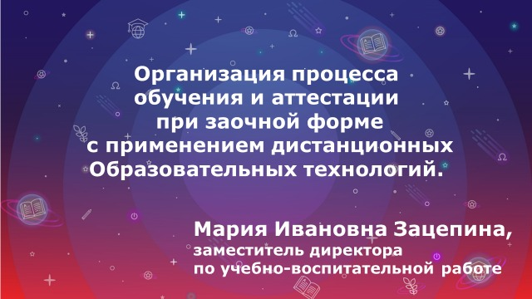

Slide 2

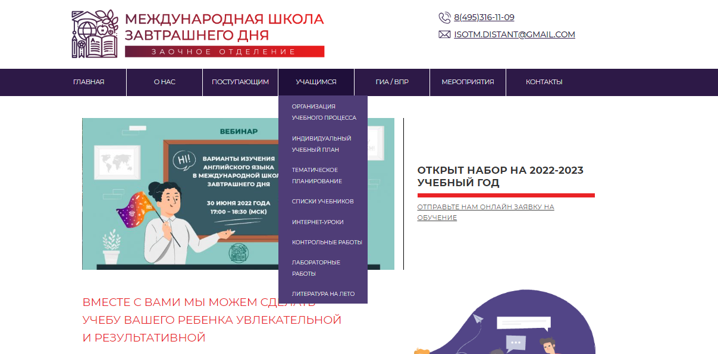
https://distant.isotm.ru

Slide 3

ОБУЧЕНИЕ
Еженедельные интернет-уроки в режиме онлайн конференций для группы учеников и учителя на платформе ZOOM.
По каждому предмету учебного плана МШЗД проводится один урок в неделю (1 академический час). В 9-11 классах даются дополнительные уроки в рамках подготовки к ГИА.
В 1 классе обязательное присутствие взрослого рядом с учеником!!!
Домашние задания в электронном дневнике.
Календарно-тематическое планирование (https://distant.isotm.ru/students/planning/).

Slide 4
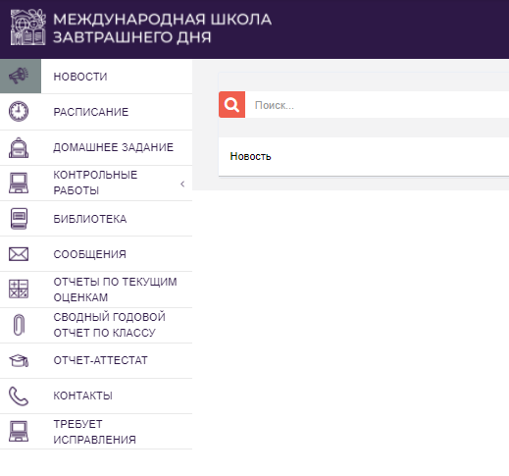
Личный кабинет в электронном дневнике http://isotm.ru

Slide 5

Индивидуальный учебный план https://distant.isotm.ru/students/syllabus/
Содержание:
Предметы, изучаемые в данном классе;
Количество аттестаций;
По материалу какого академического периода составлена контрольная работа;
Период сдачи аттестации;
Особенности (аттестация с наблюдением или без).

Slide 6
Индивидуальный учебный план
Особенности:
Иностранный язык (английский) – со 2 класса;
С 4 класса отдельные предметы в 4 аттестации ПОД НАБЛЮДЕНИЕМ;
С 5 класса ВТОРОЙ ИНОСТРАННЫЙ ЯЗЫК (французский/ немецкий) изучается факультативно (по заявлению родителей);
С 8 класса РУССКИЙ ЯЗЫК и АЛГЕБРА вторая и четвёртая аттестации ПОД НАБЛЮДЕНИЕМ;
ОБЖ, МХК – отдельные проекты или тесты!!!
Музыка, ИЗО, технология, физкультура, ОРКСЭ, ОДНКНР, ОБЖ, МХК, астрономия изучаются САМОСТОЯТЕЛЬНО, аттестация 1 раз в год

Slide 7
Тематическое планирование создано с учётом аттестационных периодов.
https://distant.isotm.ru/students/planning/
Контрольные работы включают ТОЛЬКО темы, отражённые в ТЕМАТИЧЕСКОМ ПЛАНИРОВАНИИ.
Аттестационные периоды:
К/р №1 / сентябрь – октябрь
К/р №2 / ноябрь
К/р №3 / декабрь – январь
К/р №4 / февраль - апрель
ВСЕГО
КОНТРОЛЬНЫЕ РАБОТЫ

Slide 8




КУРАТОР
Сотрудник технического отдела
Работает в тесном контакте в классным руководителем
Сопровождает контрольную работу от момента загрузки до момента выставлении за неё оценки учителем
1 – 10 число месяца: Загрузка работ учащимися
Классные руководители информируют учеников через личный кабинет (новости).
ПРОВЕРКА
КОНТРОЛЬНЫХ РАБОТ
10 число месяца (после 18:00)
Куратор формирует список учащихся, чьих работ нет на сайте, и выставляет «1».
11 – 25 число месяца
Учителя проверяют работы и выставляют оценки.

Slide 9
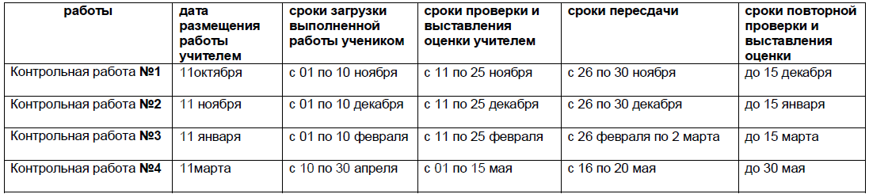
Сроки загрузки и проверки контрольных работ https://distant.isotm.ru/students/test-papers/

Slide 10

«Пересдача»
При получении «2» учащийся информируется через личный кабинет учителем-предметником. На сайт загружается работа (2 вариант). Далее, информация передаётся классному руководителю (тот в свою очередь информирует о сроках родителей). Ученик должен выполнить работу в чётко определённые сроки (см. предыдущий слайд).
ПЕРЕСДАЧА

Slide 11

Если учитель – предметник выявляет работу, которую списали:
Выставляет в журнал оценку «2» с пометкой «без права пересдачи»
Или проводит очное (онлайн) собеседование по работе и имеет право изменить оценку.
ВАЖНОЕ ДОПОЛНЕНИЕ

Slide 12
Аттестация
Проводится преимущественно заочно с использованием дистанционных образовательных технологий.
Текущий контроль успеваемости проводится в виде интернет-аттестаций по всем предметам учебного плана МШЗД.
В установленные сроки учащийся скачивает из личного кабинета контрольные работы, тесты или темы проектов, выполняет и загружает в личный кабинет письменные работы и звуковые файлы для проверки.
Из оценок за контрольные работы, написанные заочно или под наблюдением, тесты и проекты формируются годовые оценки.

Slide 13
Требования к контрольным работам
Объем контрольных работ должен соответствовать возрастным особенностям учащихся.
Каждая контрольная работа должна
-содержать ТОЛЬКО тот материал, который отражен в календарно-тематическом планировании (КТП) за определенный период;
-соответствовать учебнику, заявленному в СПИСКЕ УЧЕБНИКОВ (https://distant.isotm.ru/students/textbook-lists/).
-Многостраничный PDF-файл
-Архив с JPG-файлами
Объём файла не более 15 МБ

Slide 14
Время на выполнение контрольных работ
На выполнение контрольных работ учащийся должен тратить не более:
  1-4 класс - 45 минут
  5-8 класс - 60 минут
  9-11 класс - 90 минут
На выполнение годовых контрольных работ учащийся должен тратить не более:
  5-11 класс - 90 минут
  НО работы в формате ОГЭ, ЕГЭ могут занимать больше времени
  НО подготовка ПРОЕКТОВ может занять больше времени

Slide 15
СИСТЕМА ОЦЕНИВАНИЯ
Оценка 5 «отлично» - 90-100% правильных ответов
Оценка 4 «хорошо» - 70-89% правильных ответов
Оценка 3 «удовлетворительно» - 50-69% правильных ответов
Оценка 2 «неудовлетворительно» - 0-49% правильных ответов
Оценка 1 ставится за не сданную в установленные сроки работу.
1 класс – безоценочная система:
А – аттестован
Н/А – не аттестован

Slide 16
ОБЯЗАТЕЛЬНОЕ ТЕСТИРОВАНИЕ ПРИ ПЕРЕХОДЕ ИЛИ ПОСТУПЛЕНИИ В 9 КЛАСС
По окончании 8 класса обязательно очное (для проживающих в Москве) или дистанционное с наблюдателем (для проживающих в других городах) тестирование по русскому языку и математике. В 9 класс принимаются учащиеся, не имеющие академических задолженностей и показавшие удовлетворительный результат тестирования.

Slide 17

ЛАБОРАТОРНЫЕ РАБОТЫ
БИОЛОГИЯ, ФИЗИКА и ХИМИЯ
Лабораторные работы проводятся:
• дистанционно
во время интернет-уроков в соответствии с календарно-тематическим планированием
• очно
в помещении школы по адресу Москва, Сумской проезд, д.5А по графику, определенному МШЗД. Количество мест ограничено. Обязательна онлайн регистрация.

Slide 18
Внешняя диагностика МЦКО
Внимание! Школа вправе заменить любую из дистанционных аттестаций на очное тестирование в рамках выполнения требований Рособрнадзора и Департамента образования г.Москвы по независимой оценке качества образования.
https://mcko.ru/pages/monitoring_and_diagnostics

Slide 19
ВСЕРОССИЙСКИЕ ПРОВЕРОЧНЫЕ РАБОТЫ (ВПР)
ОСОБЕННОСТИ:
ребенок пишет контрольную в своей школе в ОПРЕДЕЛЕННЫЙ школой день;
длительность не превышает двух классных часов (90 минут);
коллегия преподавателей совместно проверяет работы в течение 3-5 дней.
Результаты написанных работ не повлияют на:
на оценки в конце года (приравниваются к контрольной работе № 4).

Slide 20
ГОСУДАРСТВЕННАЯ ИТОГОВАЯ АТТЕСТАЦИЯ (ГИА)
это общее название для обязательных экзаменов, завершающих освоение имеющих государственную аккредитацию основных образовательных программ среднего и основного общего образования в Российской Федерации.

Slide 21
Основной государственный экзамен (ОГЭ)
9 КЛАСС
Февраль – ОЧНОЕ устное собеседование по русскому языку (допуск к ГИА)
Май – июнь – ОЧНЫЕ ОГЭ по 4 предметам (русский язык, математика, 2 предмета по выбору учащегося)

Slide 22
Единый государственный экзамен (ЕГЭ)
10 и 11 КЛАСС
Для 10 класса:
Май – июнь – ОЧНОЕ ЕГЭ по математике (базовый уровень) и географии по выбору учащегося.
Для 11 класса:
Декабрь – ОЧНОЕ сочинение по литературе (допуск в ГИА).
Май – июнь – ОЧНЫЕ ЕГЭ по русскому языку, математике и предметам по выбору учащегося.

Slide 23
РОДИТЕЛЬСКОЕ СОБРАНИЕ для ВЫПУСКНИКОВ
8 сентября 2022 г. в 18:00
Программа подготовки к ГИА (будет размещена к 8 сентября https://distant.isotm.ru/gia-vpr/gia/)

Slide 24
Учебный год
Сроки каникул 2022-2023
Осенние 29 октября – 6 ноября
Зимние 31 декабря – 8 января
Весенние 25 марта – 2 апреля
Окончание учебного года:
1, 9 и 11 класс – 20 мая 2023 года
2 – 8, 10 класс – 27 мая 2023 года

Slide 25
ВНЕУРОЧНАЯ ДЕЯТЕЛЬНОСТЬ
Общение со сверстниками происходит не только в дистанционном формате, но и во время различных внеурочных мероприятий. Ученикам предлагается посещение музеев и выставок, театров (организуется как очное, так и дистанционное участие), участие в олимпиадах (ВОШ, олимпиады МШЗД), викторинах (Русский медвежонок), конкурсах, творческих и научных лабораториях, развивающих мастер-классах.
Линейка 1 сентября
Рождественская программа
Праздник мам
Школьный пикник

Slide 26
Полезные ссылки
https://distant.isotm.ru/
https://isotm.ru/
https://mcko.ru/pages/monitoring_and_diagnostics
https://4vpr.ru/
https://vpr.sdamgia.ru/

Slide 27

Зацепина Мария Ивановна
зам. директора по УВР
mzatsepina@schooloftomorrow.ru

